Slide 1
트렌드코리아 2018
2018. 01. 15

Slide 2
저자: 김난도, 전미영, 이향은, 이준영, 김서영, 최지혜, 이수진, 서유현
교수, 트렌드 연구자, 컨설턴트, 작가,
라디오DJ
서울대학교 생활과학대학 소비자학과 교수
저서: 트렌드 차이나, 럭셔리 코리아,
웅크린 시간도 내 삶이니까, 천 번을
흔들려야 어른이 된다, 아프니까 청춘이다
2016년 하반기부터 KBS 해피FM에서
<김난도의 트렌드 플러스>라는
라디오 프로그램의 진행자로 활동

Slide 3
2018년 소비트렌드 전망
WAG THE DOGS: 꼬리가 몸통을 흔드는 혁명적 변화가 상시화되다
What’s Your ‘Small but Certain Happiness?’ 소확행, 작지만 확실한 행복
Added Satisfaction to Value for Money: ‘Placebo Consumption’ 가성비에 가심비를 더하다: ‘플라시보 소비’
Generation ‘Work-Life-Balance’ ‘워라밸’ 세대
Technology of ‘Untact’ 언택트 기술
Hide Away in Your Querencia 나만의 케렌시아
Everything-as-a-Service 만물의 서비스화
Days of ‘Cutocracy’ 매력, 자본이 되다
One’s True Colors, ‘Meaning Out’ 미닝아웃
Gig-Relationship, Alt-Family 이 관계를 다시 써보려 해
Shouting Out Self-esteem 세상의 주변에서 나를 외치다

Slide 4
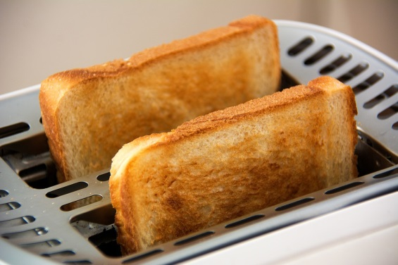
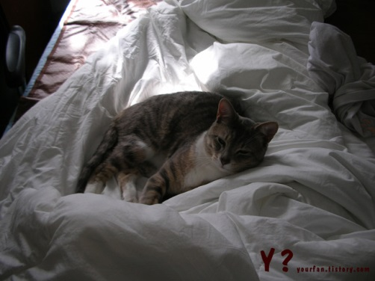
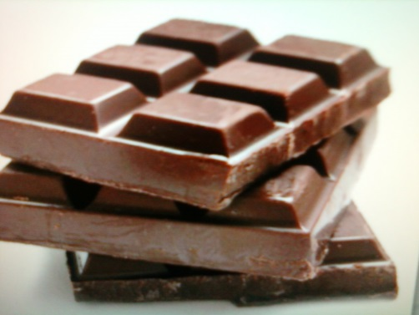
1. What’s Your ‘Small but Certain Happiness?’ 소확행, 작지만 확실한 행복
2017년 YOLO 열풍에 이어, 2018년 소비자들은 별것 아닌 것 같아도 실현 가능한
행복을 일상에서 구한다.
소확행(小確幸): 작지만 확실한 행복. 일본의 소설과 무라카미 하루키가 1990년대 발간
된 수필집 <랑겔한스섬의 오후>에서 처음 소개한 신조어. 별 볼 일 없지만 누구나
경험할 수 있는 일상 속에서 느껴지는 작은 행복감을 의미.
ex) 갓 구워낸 빵을 손으로 찢어서 먹는 것, 서랍 안에 반듯하게 접어 돌돌 말은 속옷이
잔뜩 쌓여 있는 것, 겨울밤 부스럭 소리를 내며 이불 속으로 들어오는 고양이의 감촉
<소확행의 배경: 변화하는 행복 담론>
2000년대 초: 웰빙 (풍요로운 경제에 대한 기대감이 커지면서 삶의 질로 관심 이동)
2010년대: 힐링 (경제성장률 둔화, 앞만 보고 달려왔으나 정신적인 위로, 치유 화두)
2017년: 욜로 (지금 이 순간에 집중하라, 내 삶을 주체적으로 살아가는 것)
2018년: 소확행 (욜로 현상 구체화)

Slide 5
<고객과의 소통 위해 사소함에 주목하는 기업들>
일본의 가전브랜드 파나소닉: 화려하고 사치스러운 이미지 대신 일상을 중심으로 한
‘평소 프리미엄’이라는 콘셉트로 마케팅을 전개
대만의 한 매체는 10대(大) 소확행 선정
푼돈 벌기 / 맛있는 음식 먹기 / 가족과 함께 시간 보내기 / 실컷 늦잠을 자고 깨우는
사람 없이 자연스럽게 잠에서 깨기 / 친구로부터 안부를 묻는 연락을 받기 /
친한 친구와 함께 여행가기 / 좋은 책과 음악 감상하기 / 오랜만에 친구와 만나 가벼운
술 한잔을 앞에 두고 이야기 나누기 / 가성비 좋은 물건 사기 / 힘든 하루를 따뜻한 물로
샤워하며 마무리하기
신한카드: 2017년 2월 출시한 ‘Noon 카드’는 일상에 꼭 필요한 혜택을 제공하는 데 집중
일반적인 카드의 경우 주유할인, 쇼핑할인, 항공사 마일리지 적립처럼 특정 테마에
서비스가 집중된 것과 달리, 이 카드는 ‘매일 특정시간 할인’이라는 전략 세움
특히 오전 11시부터 오후 2시까지 외식업 분야에 높은 할인율을 제공하여 ‘직장인들의 점심값 할인카드’란 별명까지 얻음
→ 고객의 소비에 대해 쇼핑이나 여행처럼 특정한 활동에 한정해 혜택을 주는 것이
아니라, 매일 찾아오는 점심시간처럼 일상의 소비에 더 가중치를 두는 전략

Slide 6
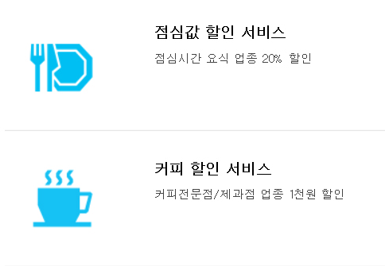
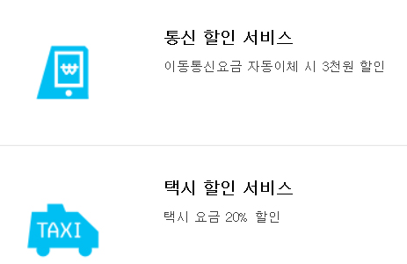
<시사점>
소확행은 “이렇게 살아야만 행복한 삶이다”라고 미리 재단하지 않고, “당신만의 방식으로 사는 것이 곧 행복이다”라며 각자의 다양성을 인정하는 것에부터 비롯.
<주의해야 될 점>
소확행 하라는 메시지가 또 다른 계도나 강요가 되는 것을 경계할 필요
과도하게 상업화해서도 안 될 것
소확행이 곧 모든 고민의 해답이라는 식의 환상도 금물
작은 행복이라고 해서 큰 꿈을 아예 꾸지 말라는 식의 패배주의로 변질되는 것 주의해야 한다. 소확행은 미래를 꿈꾸지 말라는 메시지가 아니다. 미래를 위한 꿈을 꾸되,
지금 이 순간의 작은 행복을 찾는 노력도 게을리하지 말자는 것이 핵심.

Slide 7
2. Added Satisfaction to Value for Money: ‘Placebo Consumption’ 가성비에 가심비를 더하다: ‘플라시보 소비’
가성비의 열풍 속에서 단순히 제품의 ‘성능’이 아니라, 가격 대비 ‘마음’의 만족, 가심비 추구
경향이 늘어남. 성능에 객관적인 표준이 존재하는 것이 아닌 소비자의 심리적 만족에 달림.
가성비 초점: 상품의 가격과 객관적 성능
가심비 초점: 소비자가 해당 상품으로부터 무엇을 얻었는가? 주관적 판단
주관적 판단은 정확하지도 일관되지도 않기에 가심비에 입각한 소비 → 플라시보 소비
<플라시보 소비의 배경>
사회적 배경: 지극히 주관적인 방법으로 공허감 채우기
암울한 사회적 현실 속에서 사람들의 마음은 공허하다. 자본주의 사회에서 이런 소비자들이 위로받는 가장 즉각적인 방법은 소비. 화폐를 지불하고 교환가치로 마음의 안정, 작은 기쁨,
순간의 행복 등을 얻는 것. 모든 일을 혼자 해결해야 하는 현대인은 본인의 감정만이 최우선시
된다. 소비를 할 때에도 지극히 개인적이고 이기적인 주체가 되는 것.
이에 ‘표준화된 가성비’의 맥락보다는 고도로 주관적인 개인적 만족에 입각한 소비를 함
심리적 배경: 이익과 손실에 대한 심리적 계산법
사람들은 경제적 의사 결정을 할 때 마음속에 나름의 계정을 설정해 놓고 이익과 손실을 계산. 이 계정들은 매우 주관적 프레임에 의해 작동. 똑같은 10만 원이라도 어렵게 아르바이트를
해서 번 10만 원은 함부로 쓰기 꺼리는 반면, 경품이나 증여로 인해 손쉽게 번 10만원은 바로
소비하는 데 별 거부감 없음. 마음의 계좌에서 10만원의 가치는 따로 자리하고 있기 때문

Slide 8
<시사점: 소비주체의 감성을 어루만지는 고차원적인 접근이 필요한 시점>
돈을 쓰는 이유에 근본적인 변화가 일어남. 노동의 대가로 획득한 돈으로 필수소비재를 구비하던 과거와 달리 이제는 존재감 회복과 정신적 만족으로 소비의 주안점이 이동
가격정책에 대한 함의: 과거에는 어느 정도 가이드라인 안에서 가격 책정이 이루어짐. 하지만 플라시보 소비를 하는 현대의 소비자와 소통하기 위해서는 가격에도 밀당 필요. 비싼 것은 좋은 것이고 싼 것은 싼 이유가 있을 것이라는 단순한 가정에 맡기기보다는 요즘 소비자들의 기분이 어떻고 그에 대한 어떤 보상심리를 원하는지 마음을 읽는 법이 필요. 기분을 진정시키거나 스스로에게 보상하기 위해 지갑을 여는 소비자들에게
가격은 부수적인 경우가 많기 때문
→ 고객의 특성을 파악하기 위해 감정파악을 게을리하지 않는 것도 중요한 과제
미국 통신업체 AT&T 콜센터: 2014년부터 음성인식 기술을 이용해 고객의 감정 상태를 파악하는 시스템을 구축. 고객과 상담원의 대화 내용 음성을 인식, 실시간으로 글자로 바꿔 준 후 고객의 말투를 분석해 심리상태 파악. 이렇게 파악한 고객의 감정을 데이터베이스와 대조한 후 해당 상태에 적합한 답변을 상담원이 보는 화면에 띄워 주는 것.
페이스북: 인간의 감정을 파악하는 서비스 특허에 이어 메시지 작성자의 타이핑 속도, 키보드를 누르는 강도, 움직임이나 위치 등을 종합적으로 파악해 어떤 감정 상태에서
메시지를 작성했는지 예측하는 기술까지 특허 받음
→ 표정, 억양, 행동 등의 데이터를 모아 알고리즘 분석 → 유의미한 가치 제안

Slide 9
3. Generation ‘Work-Life-Balance’ ‘워라밸’ 세대
<일과 삶에 대한 새로운 가치관>
직장이 나의 전부가 될 수 없다고 외치는 새로운 직딩. 이들에게 좋은 노동의 기준은
연봉과 회사 규모, 인지도가 아니라 ‘스스로 얼마나 행복하게 일할 수 있는 곳인가’임.
워라밸: 일과 삶의 균형
적당히 벌면서 잘 살기를 희망하는 젊은 직장인 세대의 라이프스타일로 등장
워라밸은 1970년대 말 영국에서 처음 등장, 미국에서는 1986년부터 사용.
워라밸 세대: 대한민국 소비의 변곡점이라고 할 수 있는 서울올림픽이 개최된 1988년생 이후부터 갓 사회로 진입한 1994년생까지의 세대를 직장생활의 관점에서 규정하는 명칭
이들은 완벽함을 추구하기보다는 불완전함 그대로를 수용하고 긍정적인 태도로
‘자기애’를 높이며 돈보다 ‘스트레스 제로’를 추구하는 젊은 직장인
젊은 세대는 ‘저녁이 있는 삶’을 요구, 퇴근 후 시간조차 내일을 위한 휴식보다
오늘의 행복을 찾는 시간으로 채우려 함
회사의 가축처럼 일하는 직장인: 사축 / 야근을 밥먹듯 일삼는: 프로야근러
휴가도 마음 놓고 떠나기 어려워 회사로 출근휴가를 갈 정도로 쉼 포기한: 쉼포족

Slide 10
<일과 나 자신의 균형, Work-Myself-Balance>
한국경영자총협회의 2016년 신입사원 채용실태 조사에 따르면 대졸 신입사원의
1년 내 퇴사율은 27.7%
일과 나 자신의 균형을 찾는 워라밸 세대에게 회사의 과중한 업무와 과도한 스트레스는
견뎌내야 하는 임무가 아니라 벗어나야 하는 과제가 됨. 이들에게 점심시간은 귀중한
힐링타임. 이 때문에 혼자 스마트폰을 보면서 좋아하는 메뉴를 즐길 수 있는 혼밥 선호.
점심시간을 이용해 걷기 운동을 하는 직장인: 워런치족이란 신조어 등장.
1시간 남짓의 짧은 점심시간 안에 즉각적인 휴식을 취하려는 직장인이 늘면서
‘패스트 힐링(fast healing)’ 개념 등장
수면카페: 직장인들이 근무 중 자투리 시간과 점심시간을 활용해 낮잠을 잘 수 있는 공간
신한카드 트렌드연구소가 전국 주요 수면카페 67곳 대상으로 2015년 하반기~2016년
하반기 조사 결과 분기별 카드 결제액의 평균 성장률은 135%
국내 가맹점 수 1위 안마의자 카페인 ‘미스터힐링’ 경우, 2015년 홍대 1호점으로 시작,
전국적으로 60여 곳으로 늘어날 정도로 성업
CGV: 직장인들이 밀집된 여의도관에 점심시간에 한해 극장 좌석에서 휴식을 취할 수 있는 ‘시에스타(Siesta)’ 서비스 제공. 2016년 3월 개시 이후, 이용률이 초기 대비 65% 증가

Slide 11
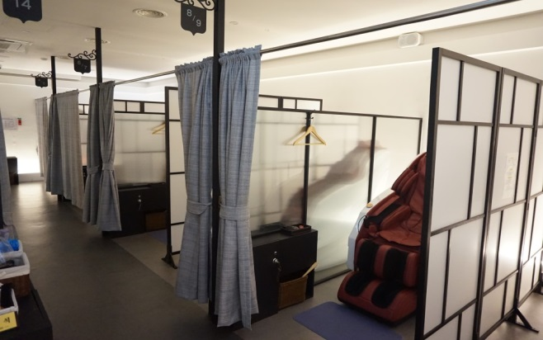
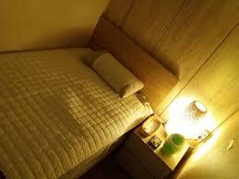
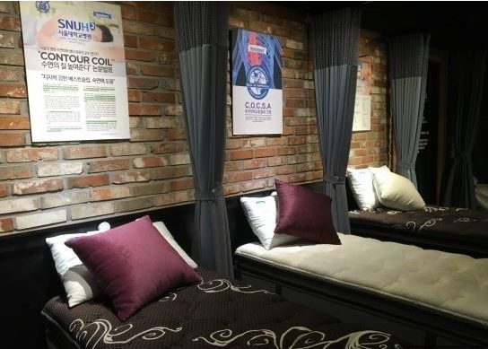
<향후전망: 2018년의 워라밸 세대 사용설명서>
워라밸 세대를 위한 멘토-멘티 시스템을 구축할 것: 워라밸 세대에게 슬럼프가 오거나 실적이 저조할 때 개인적인 대응으로 혼자 이겨내도록 내버려 두는 것이 아닌, 멘토가 이끌어 줄 수 있는 시스템을 만들어야 한다.
일 자체에서 행복과 즐거움을 느낄 수 있도록 할 것: 워라밸 세대는 헝그리 정신이
없다. 자라면서 헝그리해본 적이 없기 때문. 대신 그 자체로 행복을 느끼는 세대이다.
따라서 일에 행복감과 즐거움을 느낀다면 그 누구보다 뛰어난 몰입도를 보인다.
개인 생활을 존중할 것: 한 취업사이트의 설문조사에 따르면, 직장인 대다수(74.5%)는 집안사정에 대해 말하길 꺼린다고 한다. 20대, 30대 그룹에서 두드러지게 나타남.
저녁 생활을 보장할 것: 이는 단지 워라밸 세대만의 이슈가 아님. 저출산, 고령화 시대한국사회가 당면한 구조적인 문제. 따라서 정부의 정책적 중재가 필요. 국회에서는
이미 칼퇴근법과 퇴근 후 카톡금지법이 발의된 상태 → 사회문화적 분위기 형성 중요

Slide 12
4. Technology of ‘Untact’ 언택트 기술
언택트 = 사람과의 만남을 대신하는 방식 X 4차 산업혁명 기술
(비대면) (인공지능, 빅데이터, IoT 등)
<언택트 기술의 수용 배경>
비용절감: 기업 입장에서 사람의 노동력보다 기계를 선호하는 이유는 지속되는
저성장 경제상황에서의 비용 절감 이슈. 원가를 절약해주는 언택트 기술을 적극 반영
즉각적 만족: 구글 데이터팀이 발표한 통계에 따르면 스마트폰 웹페이지 로딩이 3초 이상 지체될 경우 53% 고객이 이탈. 디지털 연결망이 더 촘촘해지고 소통이 즉각적으로 진보할수록 사람들의 참을성은 더 낮아짐. 온라인 뿐 아니라 오프라인에서도
마찬가지. 원하는 것을 바로 즉시 소유하려는 소비자의 욕구 높아짐.
풍부한 정보: 스마트폰 사용자 10명 중 8명은 매장 내에서도 모바일 검색을 통해
가격 비교. 소비자들은 온라인에서 정보를 많이 얻을수록 다른 정보원보다 스스로를
가장 신뢰. 2017년 이탈리아에서 열린 21세 이하 남자 테니스 선수 왕중왕전에서
모든 샷을 호크 아이(전자 판독 시스템)로 적용. 기계는 사람보다 실수가 적다는 믿음
대인관계 피로감: 소셜플랫폼, 인터넷 기술의 발전으로 소통의 시대가 열렸지만 과잉 연결로 인한 피로감 호소. 페북, 인스타 친구가 늘수록 타인이 나를 어떻게 보는가로부터 자유로워질 수 없음. 타인으로 인정받고 싶은 욕구 클수록 심리적 피로감도 큼

Slide 13
<언택트 전략: 언택트가 추구해야 할 가치>
신속하게 언제든지: 무인단말 키오스크로 주문(커피점, 맥도날드, 버거킹, 롯데리아, 한솥도시락), 세븐일레븐 스마트 무인 세탁함, 은행 무인단말기(적금 신규가입 등)
한 번에 편리하게: 정보탐색부터 결제까지 여러 절차가 다이렉트로 이어질 때
소비자는 더 열띤 호응. 중국 대도시에 진출한 무인 편의점 브랜드만 20여 개 이상,
롯데백화점 스마트 쇼퍼(바코드스캐너가 포함된 단말기로 상품의 바코드 찍고,
무인계산대에서 자동 결제, 알아서 집으로 배달), 무인판매 아마존 북스
아무도 모르게: 무인택배 보관함 설치 확대, 일본/미국 무인 호텔 서비스. 투숙객이 프런트에 요청하면 로봇이 수건, 칫솔 등을 가져다 줌. 사생활 보호를 중요시
여기는 사람들에게 좋은 반응을 얻음. 로봇이기에 팁 필요 없음.
나만을 위해 정교하게: 빅데이터와 인공지능 통해 소비자 개인의 특성과 선호를 보다 정확히 고려한 ‘맞춤’ 서비스와 제품 제공 가능. 롯데백화점 ‘추천봇’ 서비스 준비, 신한은행 로봇 자산전문가 ‘로보어드바이저’ 시행
<시사점: 단절이 아니라 최적의 연결을 위한 인터페이스가 더 중요>
단순히 편리함을 제공하는 것을 넘어 구체적으로 고객 중심의 가치를 지닐 것,
비대면 접촉도 궁극적으로는 인간이 중심이 되어야 한다. 인간에 대한 이해 필요

Slide 14
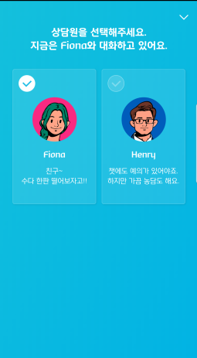
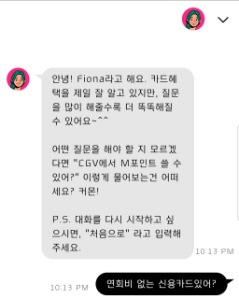
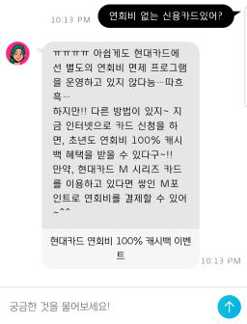
현대카드 상담원 피오나: 상냥하고 친근한 어투로 고객과 수다를 떨 수 있는 캐릭터
롯데닷컴 사만다: 쇼핑지식에 해박해 고객이 원하는 상품을 골라주는 여자친구 느낌
→ 인공지능 서비스에 인간의 개성을 입히는 감성디자인 바람이 불고 있는 것은
언택트 기술을 단절이나 대체가 아닌 전통적인 인간적 접촉을 보완해주려는 역할로
규정하려는 노력으로 보아야 함.

Slide 15
5. Hide Away in Your Querencia 나만의 케렌시아
케렌시아: 투우장의 소가 마지막 일전을 앞두고 홀로 잠시 숨을 고를 수 있는
자기만의 공간. 피난처, 안식처, 귀소본능.
등장배경: 잠들지 못하는 사회, 슬리포노믹스 전성시대
잠들지 못하는 현대인들이 많아지면서 수면 산업이 새로운 성장 분야로 주목.
‘잠(sleep)’과 ‘경제(economics)’의 합성어인 ‘슬리포노믹스’라는 신조어가 탄생할
정도로 숙면에 들 수 있도록 도와주는 수면 관련 산업의 성장이 가파르다.
슬리포노믹스는 취침의 개념을 넘어 질 좋은 수면을 위한 슬립 테크 산업으로 성장.
제3의 공간으로서의 케렌시아: 산업화, 도시화에 따른 생산, 소비의 장이 분화하여 가정과 직장 제1의 공간, 제2의 공간이 분리됐는데 그 사이에 제3의 공간 등장.
자기만의 아지트로서 제3의 공간을 가지고 있는 사람은 그렇지 않은 사람보다 행복감을 향유할 가능성이 더 높음. 제1의 공간인 가정과 제2의 공간인 직장에서 충족하지 못하는 행복의 감정을 제3의 공간을 통해서 얻을 수 있기 때문
한국인의 대표적인 제3의 공간: 카페. 개인적인 시간이 편하지만 나 혼자라는
외로움의 결핍도 채우고 싶기 때문에 카페와 같은 공간 찾음. 고독은 수용하지만
고립은 되고 싶지 않은 현대인의 안식처로 카페공간이 자리잡고 있다.

Slide 16
<케렌시아의 다양한 형태>
도심 속 패스트힐링: 수면카페, 낚시카페(2014년 대비 1,145% 성장), 만화카페, 한방카페
창조적 체험 공간으로서의 케렌시아: 새로운 것을 경험하고 만들면서 힐링 받기 원함.
ex) 체험카페(드론, 오락, 플레이스테이션, VR 등 기기를 즐기며 액티비티 감정 재충전),
청춘문화싸롱(공연 관람 등 문화체험), 나노블럭, 팔찌(DIY카페), 음악, 미술 등 예술치료
소셜액티비티 플랫폼 프립(Frip): 하루 단위로 참여할 수 있는 클래스, 체험활동 개설
취준생들을 위한 명절대피소: 한 어학원에서 명절기간 친척들의 잔소리로부터 피신할 수 있는 공간 만들어 제공(스터디 공간에서 휴식, 간식, 음료 무료 제공)
음주와 문화가 만나는 곳: 차분한 공간에서 혼술을 즐기고자 하는 사람들이 늘어나면서 책맥(책 읽으며 맥주 마시는 것) 카페 늘고 있음. 비어요가, 북콘서트(가벼운 음주)
<시사점: 누구에게나 자기만의 케렌시아는 있다>
사람은 누구나 자기만 알고 자기만 점유하는 공간을 가지고 있다. 일상이라는 전투에
대비해 전열을 정비할 수 있는 케렌시아 필요. 고궁, 동네 작은 책방, 혼술하는 이자카야,
코인노래방 등이 자기만의 케렌시아. 이제 단순히 휴식만을 취하는 공간이 아니라 창조의
기쁨과 보람을 느낄 수 있는 곳이어야 한다.

Slide 17
6. Everything-as-a-Service 만물의 서비스화
서비스화의 경향과 등장배경: 클라우드 기반의 컴퓨터 소프트웨어 산업분야에
Software-as-a-Service’(Saas, 서비스형 소프트웨어) 라는 개념이 있다. SaaS는
여러 기능 중 사용자가 필요로 하는 서비스만 이용 가능하도록 한 소프트웨어.
사용자가 소프트웨어 전체의 라이선스를 구매하는 것이 아니라 공급자가 제공하는
플랫폼 통해 이용한 만큼만 비용을 지급하는 방식
ex) 예전에는 마이크로소프트의 오피스 프로그램 패키지를 CD로 구매, 컴퓨터에 설치.
최근에는 오피스365라는 동일 소프트웨어를 온라인을 통해 일정기간, 혹은 필요한
프로그램만 다운받아 사용. 더 저렴하고 간편하게 이용 가능. 기업 입장에서도 꾸준한
매출이 창출되어 수익 상승 효과. ‘오피스’라는 소프트웨어가 ‘상품’이 아니라 ‘온라인
서비스’로 인식. 따라서 마이크로소프트도 제조기업이기보다는 서비스기업으로 인식
만물의 서비스화는 전통적 산업에 다양한 서비스가 부가되면서 전통산업의 서비스화 경향과 신산업 영역에서 수익 창출하는 비즈니스 모델이 서비스 위주로 재편되는 경향.

Slide 18
<기존 제품의 서비스 강화>
코웨이 홈케어 사업: 판매되는 제품보다 그와 관련된 서비스를 더 강조해 성공한 사례.
홈케어 서비스는 전문관리인이 정기적으로 방문해 관리가 필요한 제품을 체계적으로 청소해주고 점검해주는 서비스. 매트리스 렌털 분야에서 케어서비스가 좋은 반응을 얻자 위생 전문가 ‘홈케어 닥터’가 장비 활용해 에어컨 청소 돕는 서비스까지 추가.
서비스 강화는 아날로그적이라 할 수 있는 식품, 외식산업에서 하이테크 기술과 만나 ‘푸드테크’로 진화. 푸드테크는 배달 앱을 필두로 주문형 서비스의 편리함을 추구하는 소비자들의 요구에 맞추어 빠르게 성장 중.
<렌털과 공유를 통한 서비스 강화>
지난 6년 우버의 글로벌 서비스는 70개국 이상 500여 개 도시로 확장. 우리나라 경우 2012년 카셰어링 업체 쏘카의 회원수가 3천명에 매출액 3억 원에 불과, 2016년 기준 회원수 240만명, 차량 대수 6,400대, 매출액 908억원. 24시간 셀프빨래방 증가
<신산업의 서비스 중심 비즈니스 모델>
서비스화, 제품은 무료로 제공하고 추후에 서비스로 수익 내는 프리미엄(Free-mium) 비즈니스 모델. 일단 사람을 모으고 일정 수 이상의 소비자가 모이면 서비스를 무료로 제공. 가입자가 많아지면 제공할 콘텐츠도 막강, 파생 서비스 상품이 쏟아지게 되고 적절한 시기에 유료서비스로 전환.
ex) 링크드인. 막강해지는 콘텐츠 활용을 위해서는 돈을 내야 함
ex) 중국 텐센트와 같은 게임 개발자들은 게임을 플레이어에게 무료 제공. 이후
게임 장비, 캐릭터 디자인 등 부가서비스 통해 수익 창출.

Slide 19
아날로그, 디지털 막론하고 5가지 서비스의 핵심가치를 제공할 수 있을 때, 서비스화는
성공적으로 안착할 수 있다.
편리함: 편의성 극대화는 가장 기본적인 전략으로서 소비자에게 큰 만족을 준다.
절약: 경제적 이득. 보험사들은 IaaS(Insurance-as-a-Service) 기능 제공. 버튼 하나로
모기지 진행, 자동차보험에 가입 가능하여 상담원 통할 때보다 저렴한 보험료 가능.
새로움: 혁신은 사람들에게 즐거움과 희망을 준다. 기존에 없던 전혀 다른 서비스를 제공하는 기업에는 혁신기업이라는 타이틀이 붙는다.
틈새시장: 반려동물 유치원, 펫시터 방문 돌봄 서비스, 강남의 세탁 수거 배달 서비스
‘세탁특공대’는 자정까지 빨래 수거와 배달 가능. 시간이 경쟁력인 것.
개인화: 구매심리를 예측하기 위해 보다 정확한 개인의 특성을 파악하는 데 빅데이터
분석, AI 알고리즘 전폭적으로 활용될 전망. 추천의 다양성, 정확성 높이는 방향으로 발전
<시사점: 감성적 만족을 높이는 사람 중심의 콘텐츠와 스토리에 주목하라>
서비스는 인간중심의 삶을 면밀히 돌아보며 채워지지 않은 빈자리를 메울 때 빛을 발함.4차 산업혁명의 시대에 쏟아지는 신기술 속에서 새로운 서비스 영역이 안고 있는
필연적인 사각지대를 돌아봐야 한다. 혁신적이라 일컫는 인터넷전문은행의 고령층
가입자가 2%밖에 되지 않는다는 것은 IT 취약계층에 대해 점검이 필요하다는 것 시사.

Slide 20
7. Days of ‘Cutocracy’ 매력, 자본이 되다
Cutocracy: 귀여운 매력(cute) + 지배한다(cracy)
현대사회에서 매력은 하나의 자본으로 기능, ‘매력자본’이라고 부를 수도 있을 것.
<무엇이 매력을 만드는가?>
자기만의 특출한 장점이 하나라도 있을 때: 2017년 출반계의 트렌드는 표지바꾸기
마케팅. 표지가 예쁘다는 사실 하나가 구매 이유를 만듬. ‘예쁜 쓰레기’도 같은 맥락.
친근하고 귀여울 때: 카카오뱅크는 한 달 만에 체크카드 신청 220만 건. 카카오 프렌즈 캐릭터가 활용된 것이 결정적 인기 요소 중 하나. 편의점은 포켓몬 캐릭터 호빵 판매.
문재인 대통령의 결정적 매력 역시 ‘친근함’
반전이 있을 때: ‘마블리’라 불리는 마동석. 근육질 마초에 가깝지만 우락부락한 모습과 달리 천진난만한 미소를 보여줄 때 사람들은 매력을 느낌.
반전 매력인 ‘츤데레’. 겉으로는 차갑고 냉정해보이지만 내심 잘해주는 사람.
능숙한 밀당이 있을 때: 리미티드, 한정판은 밀당전략의 고전. 간판 없는 레스토랑,
이름 없는 가게. 일본의 돈키호테는 좁은 공간에 뒤죽박죽 4만 개의 물건을 천장까지
쌓아 찾기 어렵게 매장을 꾸며 보물찾기 하듯 초저가, 스폿 상품을 고르며 즐거움을
만끽할 수 있게 함.

Slide 21
<시사점: 단점을 보완하지 말고 장점을 키워라>
이는 상품뿐만 아니라 취업을 원하는 구직자나 애인을 찾는 청년에게도 해당
모두가 비슷비슷한 스펙을 말할 때, 자기만의 장점으로 어필하지 않으면 고객이든 회사든 이성에게 깊은 인상을 남길 수 없고 선택 또한 받을 수 없는 것.
소비자와 친근감을 형성하는 데 최선을 다해야 한다. 많은 연구에서 사람들은 자신과
다른 성격의 이성보다는 비슷한 성격의 이성에게 더욱 매력을 느낀다는 결과를 보임.
친근하고 때로는 귀여운 매력으로 어필하는 상품과 서비스에 주목할 필요가 있다.
이와 같은 매력은 지속성이 높다는 강점을 가짐. 캐릭터 상품시장이 대표적인 케이스.
소비자와 친밀한 관계를 맺고 있는 SNS의 작은 스타들, 마이크로 인플루엔서(micro influencer, 영향력 있는 개인들)의 역할에 주목할 필요가 있다. 실제로 많은 기업들이 이들과 함께 마케팅 프로젝트 진행하고 있다.
소비자를 참여시켜야 함: 따뜻한 애정과 정성이 깃든 서비스를 통해 소비자의 마음을 사로잡고, 소비자가 지속적으로 자사의 서비스 제품을 찾을 수 있도록 만드는 것
디자인 중요: 보떼슈머(beautesumer=beauty+consumer), 아름다움을 추구하는
소비자. 아름다움은 단순 디자인, 미학 문제가 아니라 사람을 끌어당길 수 있는 매력.
요즘처럼 치열한 경쟁을 뚫기 위해서는 확실한 자기 브랜드 필요

Slide 22
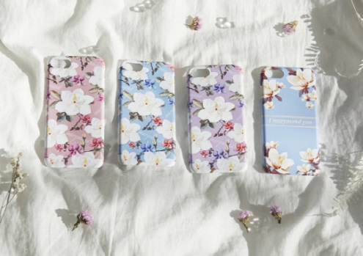
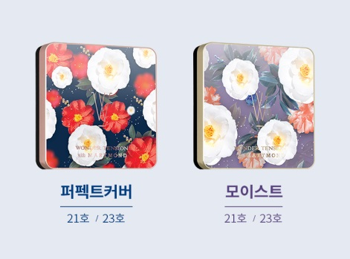
8. One’s True Colors, ‘Meaning Out’ 미닝아웃
현대인들은 정치, 경제, 사회, 문화 어떤 분야에서든 개인적인 취향이나 신념을
피력하는 수단으로 소비 동원. ‘커밍아웃’한다는 점에서 ‘미닝아웃’이라 명명
미닝아웃: 전통적인 불매운동이나 구매운동보다 업그레이드된 소비자운동
<미닝아웃은 어떻게 일상에서 표출되고 있는가?>
1단계: 해시태그로 빠르고 간결하게
→ 하루 평균 1억 2천만 건 이상에 달하며 캠페인과 마케팅 분야에서 적극 활용
2단계: 슬로건 티셔츠를 입고 함축적이지만 분명하게
→ 슬로건 패션의 문구에는 사회적, 정치적 이슈에 대한 견해가 주를 이룬다.
→ ‘마리몬드’에서 디자인한 위안부 피해자 할머니들 꽃 삽화 티셔츠, 팔찌 등 굿즈
3단계: 소비방식의 변화로 더 능동적이고 확실하게
→ 채식주의. 건강을 이유로 채식을 선택하는 이들도 많지만, 비위생적인 사육환경과
도축환경에 반대하며 동물보호를 위해 채식주의자 삶을 선택한 이들도 많다.

Slide 23
<시사점: 선한 것이 강한 것이다>
미닝아웃 현상에도 한계점은 존재. SNS 통한 미닝아웃은 개인의 주관을 밝히고 사회참여를 유도하는 간편한 방법임이 분명하지만 논란만 키울 뿐, 온라인 세상 밖의
현실에서는 아무것도 해결하지 못하는 경우가 비일비재. 슬로건 패션이나 굿즈를 소비
하는 것 역시 키보드 앞이나 쇼핑몰 안에서만 용감한 전사가 돼버릴 우려도 있다.
→ 무작정 대세를 따르기에 앞서, 이러한 소비가 자신은 물론 사회에 어떤 의미와
변화를 주는지 되짚어볼 필요가 있다.
<미닝아웃 시대에 기업은 어떻게 대응?>
소비자의 미닝아웃에 따라 ‘갓기업’ or ‘나쁜 기업’으로 낙인. 소비자들의 정치, 사회적
성향에 따라 기업이 위기를 맞을 수도, 기회를 얻을 수도 있음. 기업은 사회적 이슈에
적극적으로 나서며 분명한 입장을 표명하면서 이를 브랜드 가치로 재확산.
ex) 트럼프의 반 이민 행정명령에 반대 목소리를 낸 구글은 400만 달러규모의 기금을
조성해 이민자와 난민구호단체에 기부, 스타벅스 CEO는 난민 1만 명을 고용하겠다
선언. 이러한 결정은 지지자들의 큰 호응을 얻어 브랜드 충성도를 높이는 결과
소비자 개개인이 적극적으로 확고한 신념을 바탕으로 소비 행동을 할 때 ‘착한 기업’이 강성, 이는 곧 건강한 사회로 이어진다. 따라서 소비자들은 자신들의 미닝아웃이
허공 속 외침이 되지 않도록 세상의 소리에 귀 기울이고 입을 모아 움직여야 한다.

Slide 24
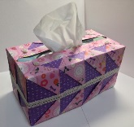
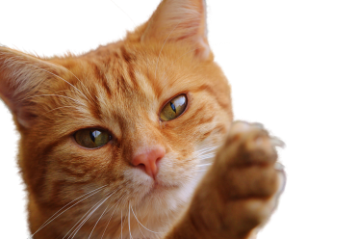
9. Gig-Relationship, Alt-Family 이 관계를 다시 써보려 해
관태기: 관계 + 권태기
(인맥을 관리하고 새로운 사람과 관계 맺는 것에 권태를 느끼는 현상)
긱관계(Gig-relationship): 개인의 필요와 만족에 의해 결합하고 해체되는 관계
랜선이모: SNS, 블로그, 유튜브 등 공개 된 남의 집 아이를 보면서 가상 이모 역할
대안가족(Alt-family): 전통적이지 않은 새로운 가족의 형태
티슈인맥: 내가 필요할 때만 만나고 소통하는 일회성 인간 관계
인간관계 O2O: 오프라인에서 필요한 인간관계를 온라인에서 찾아 해결하는 현상
펫팸족(Pet+family): 동물을 가족처럼 여김
딩펫족(Dink+pet): 아이 대신 동물을 키우는 맞벌이 부부
혼펫족: 결혼 대신 혼자 동물과 삼
뷰니멀족(View+animal): 영상 속 동물을 보는 것으로 직접 키우지 못하는 아쉬움을
달래는 사람들
랜선집사: 인터넷에서 반려묘 영상을 즐기는 사람들

Slide 25
<대안관계의 등장 배경>
관계를 위해 지불해야 하는 심리적, 금전적, 시간적 여유가 없기 때문
관계의 미니멀리즘 추구: 미니멀리즘 열풍이 친구 목록도 최소한으로 만들고 있음
현대인의 자기중심적 가치관의 관계 변화: 가족, 공동체보다 자신의 행복 중요
SNS 영향: 관계의 욕망이 SNS에서 의사 충족되면서 진짜 관계에 대한 필요 퇴화
<시사점: 나를 중심에 두고 관계를 재편하는 사람들의 심리를 이해하라
대중문화에서는 다양한 관계 맺기의 방식을 포착하려는 움직임이 두드러짐
ex) MBC <나 혼자 산다>, 별거 생활기를 다루는 E채널 <별거가 별거냐>
반려인구의 증가로 동물을 전면에 내세우는 마케팅이 좋은 성과를 내고 있음.
ex) LG유플러스 ‘반려동물 IoT’ 캠페인, 스타필드 백화점 내 반려동물 출입 허용, KB
국민은행 펫신탁 상품(은행에 미리 반려동물 양육자금을 맡기면 사후에 반려동물을
돌봐줄 새로운 양육자에게 양육자금 지급), 미국에서는 개와 함께 출근하는 직원 증가
사회적으로는 혈연 중심에서 친교로 가족, 공동체 개념 변화
‘나’를 중심에 두고 관계를 재편하고자 하는 사람들의 심리를 이해하는 것이 기업의 기회이자 사회적 화두로 부상하게 될 것

Slide 26
10. Shouting Out Self-esteem 세상의 주변에서 나를 외치다
개개인의 원자화가 가속화되면서 그 누구에게도 의지할 수 없이
나로서기(나로서 + 홀로서기)를 해야 하는 시대.
자존감은 최근 주목받는 수많은 소비트렌드의 기저를 흐르는 핵심 열쇠.
최근 서점가의 화제작들은 <자존감 수업>, <나 있는 그대로 참 좋다>, <나는 나로 살기로 했다>, <나를 사랑하지 못하는 나에게>, <나를 지키며 일하는 법>,
<미움받을 용기> 등 모두 스스로 자존감을 세우라는 자기계발서.
<자존감은 어떻게 소비로 연결되는가>
자존감을 높이는 창조적 소비: 단순히 물건을 소유하려는 방식으로는 자존감을 높일 수 없다. DIY형 소비처럼 물건을 조립, 뭔가 만들고 있다는 느낌을 가질 때 소비자 자신의 창조성이 발휘, 자존감 상승. 모디슈머(modisumer, 이미 만들어진 제품을
자기 방식대로 재창조해서 쓰는 소비자) 열풍, 아트슈머(artsumer, 모디슈머에 예술
요소 결합), 얼리어먹터(얼리어답터 + 먹는다)는 특이한 음식, 출시한지 얼마 되지
않은 제품에 도전해 SNS에 인증사진, 후기 올림, 셀프 인테리어 열풍.
개성 표출 소비와 자존감: 개개인의 정체성 구축과 개성 표현의 수단으로 타투 각광.

Slide 27
보상적 소비, 자기 선물주기의 시대: 자존감이 낮아지는 시대에는 물질적 수단 통해 마음 속 공허감을 채우려는 경향 강해짐. 나만을 위한 작은 사치, 스몰 럭셔리 소비 증가. 탕진잼(소소하게 탕진하는 재미), 시발비용(스트레스를 받아 지출하게 된 비용)
자존감, 외모관리 소비를 넘어서: 도브는 평범한 여성의 얼굴을 캠페인, 속옷 브랜드 에어리도 평범한 여성 모델을 대상으로 보정 없는 실제 몸매 광고, 매출 증가
→ 소비자들의 자존감을 낮추던 기존 광고형식에서 탈피, 긍정적 효과
<시사점: 밀도 있는 자기 주체성 회복 시급>
내부 직원의 자존감 지키기: 요즘 퇴사준비가 유행인 이유도 현재 자신이 속한 조직과 기업에 대한 자부심이 약하기 때문. 행복일터에 선정된 기업은 삶터와 일터의 간극을 없애려는 노력. 임산부 단축 근무, 난임 여성직원 추가 휴직, 사내 명상실, 상담실 운영
관계밀도에서 자기밀도로: 인스타그램 속 명품을 구매한 친구의 모습을 보고 그것을 열망하고 모방하려고 하는 모습들이 극대화되고 이를 갖지 못했을 때 카페인(카카오톡, 페이스북, 인스타그램) 우울증 겪음. 개인은 내면의 목소리에 좀 더 귀 기울이고 스스로 홀로 존중받고 사랑받을 만한 존재라는 것 인식, 기업은 고객의 자존감을
어떻게 하면 고차원적으로 고양시켜 줄 수 있을지 방법을 다양하게 고민해야 한다.

Slide 28
감사합니다.

